Slide 1
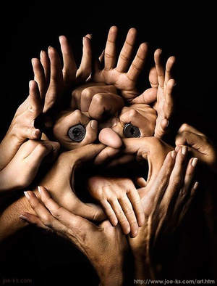
Aspectos psicosociales.
UNIVERSIDAD NACIONAL AUTÓNOMA DE MÉXICO (UNAM)
COLEGIO DE CIENCIAS Y HUMANIDADES AZCAPOTZALCO (CCH-A)
AMALIA PICHARDO HERNÁNDEZ
PSICOLOGIA II
GRUPO 681 ABRIL 2013
SAN LUIS LEÓN, PAOLA
JIMÉNES SÁNCHEZ, JOSELYN
CORTÉS TORRES, LUIS ANGEL
KARINA JANET BARRON CAÑAS

Slide 2
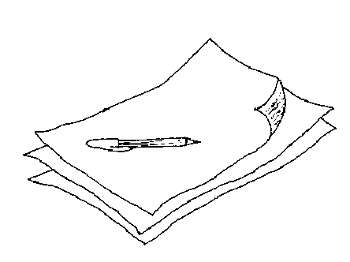
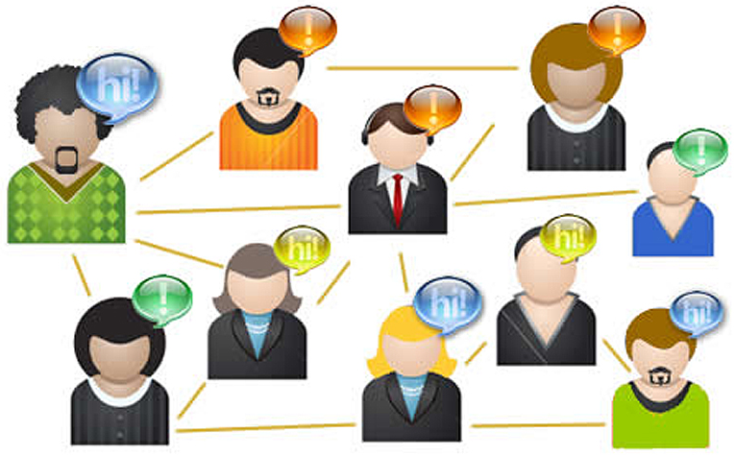
LOS ROLES

Slide 3
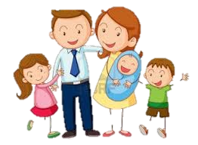
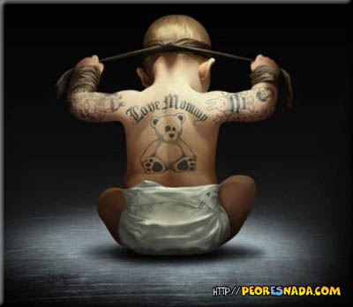
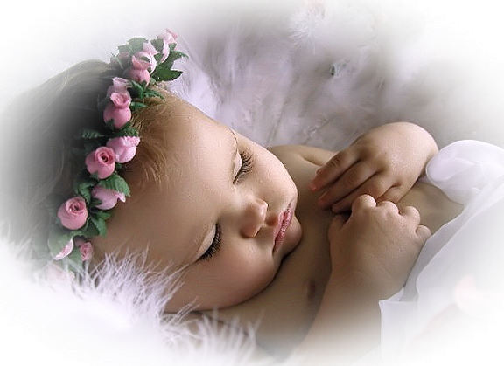
LOS ROLES SEXUALES

Slide 4
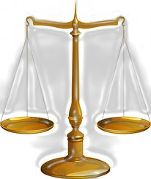
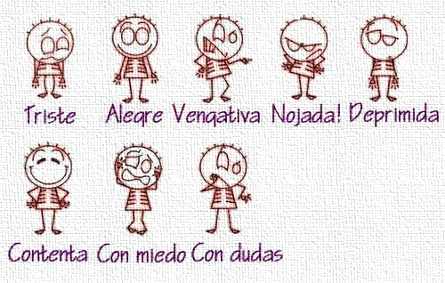
CARACTERÍSTICAS DE LOS ROLES

Slide 5
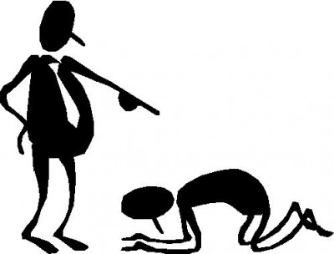
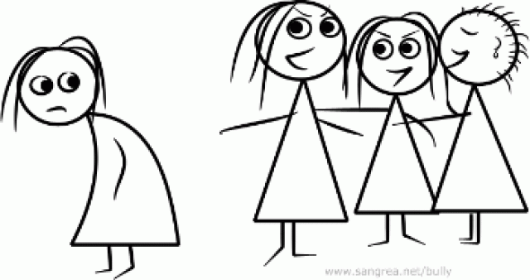
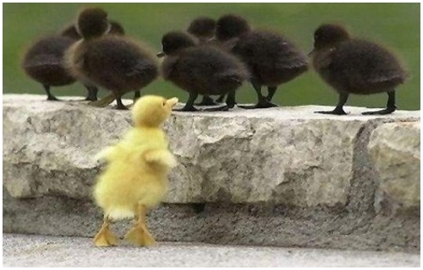
CONSECUENCIAS

Slide 6
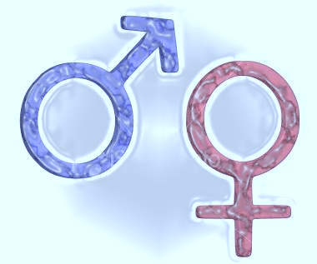
SEXO Y SEXUALIDAD

Slide 7
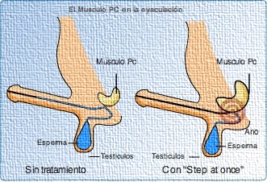
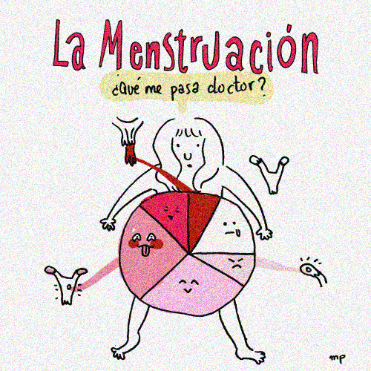
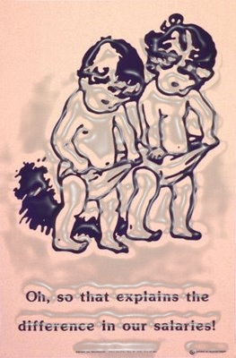
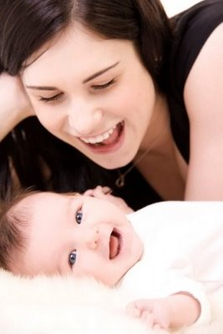
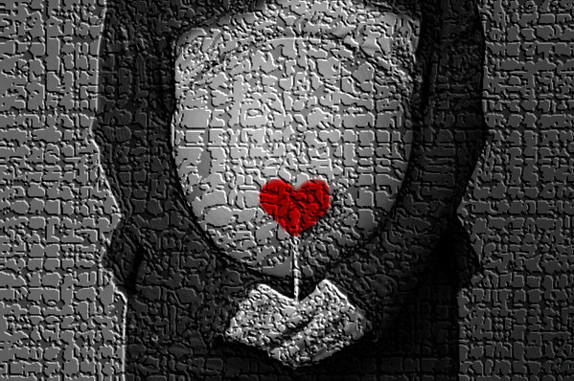
DIFERENCIAS BIOLÓGICAS

Slide 8
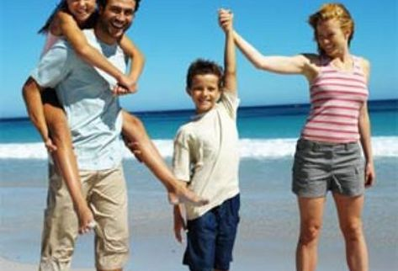
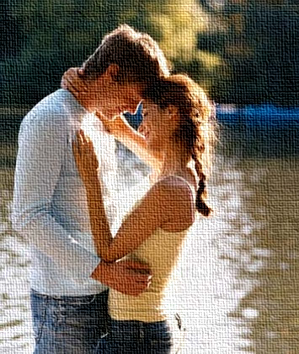
RELACIONES AFECTIVAS

Slide 9
PLACER SEXUAL

Slide 10
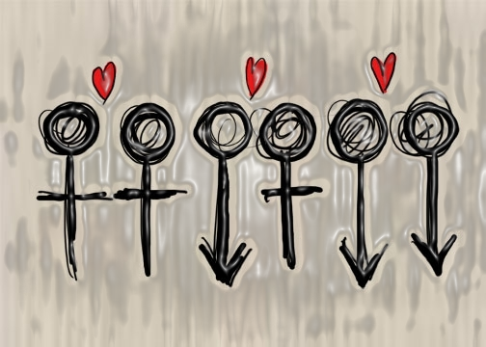
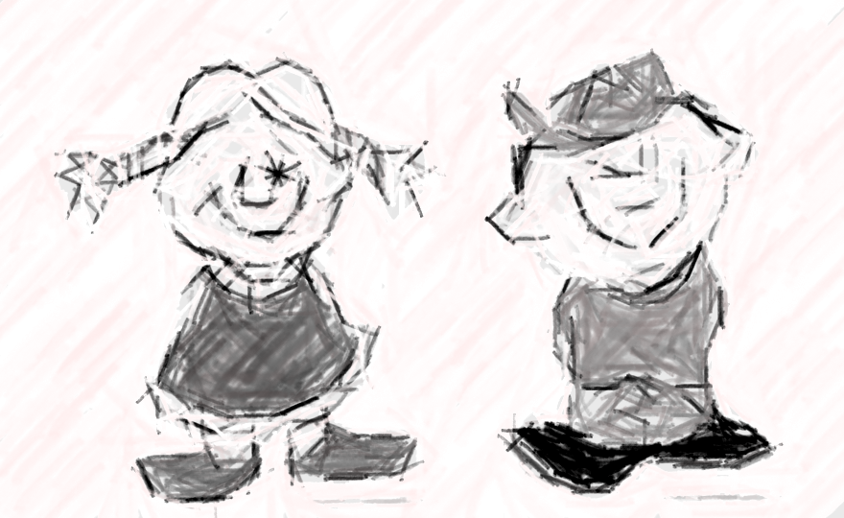
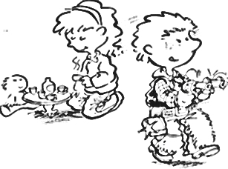
ASPECTO PSICOLÓGICO DE LA SEXUALIDAD
IDENTIDAD DE GÉNERO
ORIENTACIÓN SEXUAL
ROL DE GÉNERO

Slide 11
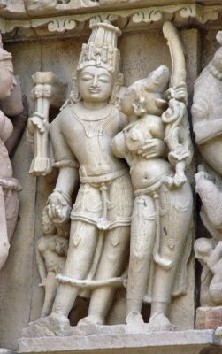
S E X U A L I D A D
Y
C U L T U R A

Slide 12
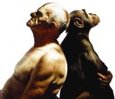
La sexualidad es…
Es decir se va
moldeando por factores
Externos y algunos de
estos son los siguientes

Slide 13
LOS ESTEREOTIPOS CULTURALES
Son el conjunto de creencias compartidas por una sociedad…

Slide 14
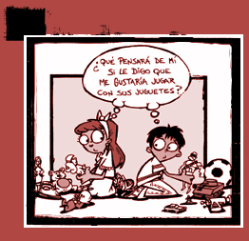
LOS ESTEREOTIPOS DEL GÉNERO
Si aceptamos los estereotipos como guías para nuestro propio comportamiento, ello impedirá que determinemos nuestros propios intereses y habilidades, desanimando a los varones a que participen en el supuesto trabajo de las mujeres (como cuidar a los hijos) y llevando a las mujeres a no elegir roles tradicionalmente masculinos (como estudiar ingeniería y practicar ciertos deportes).

Slide 15
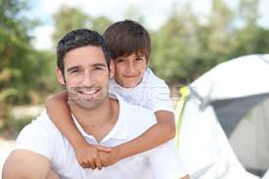
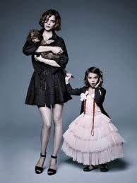
ESQUEMAS DEL GÉNERO
Percepción que adquiere el individuo de lo que la sociedad espera del el.

Slide 16
S E X U A L I D A D
Es un elemento que abarca los aspectos de vida; el desarrollo de las personas se manifiestan a través de la cultura.
Los medios de mayor influencia en el proceso de socialización ….

Slide 17
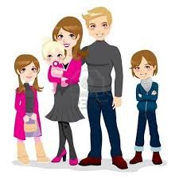
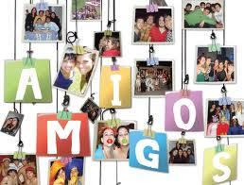

Slide 18
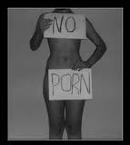
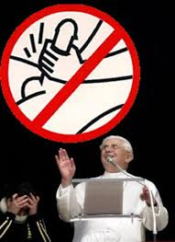
Nuestra cultura mexicana, se caracteriza por ser católica podemos observar las normas y valores que la rigen, muchos de ellas muy rígidas sobre todo en temas de MASTURBACIÓN, RELACIONES SEXUALES PREMATRIMONIALES, entre otros

Slide 19
El término pornografía se refiere a todos aquellos materiales, imágenes o reproducciones que representan actos sexuales con el fin de provocar la excitación sexual del receptor

Slide 20
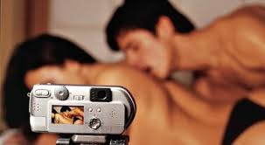
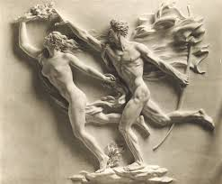
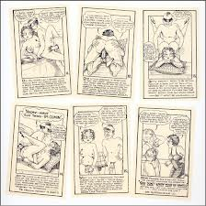
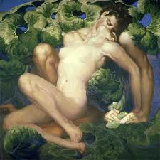
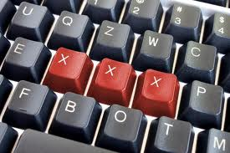
La pornografía se manifiesta a través de multitud de disciplinas

Slide 21
Actualmente, nuestra sociedad posee una actitud positiva con respecto a la sexualidad, cuando hablamos de esta lo hacemos desde un punto de vista mas amplio considerando no solo la INFORMACIÓN si no también la FORMACIÓN
La INFORMACIÓN hace referencia a todos aquellos aspectos que se nos presentan en cuanto a sexualidad
La FORMACIÓN se atribuye a la dinámica familiar que inclúyela practica de actitudes, normas y valores.

Slide 22
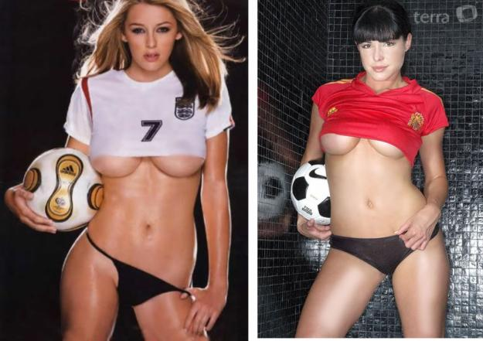
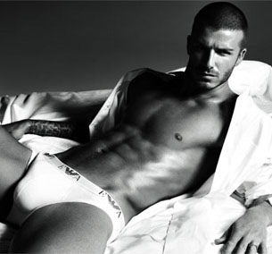
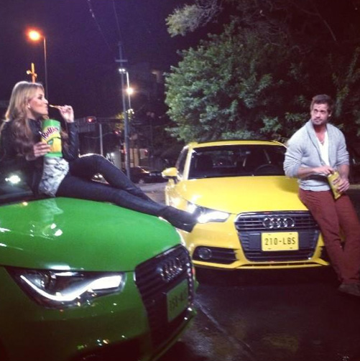
INFLUENCIA DE LOS MEDIOS
La publicidad contribuye a la creación de estereotipos sociales, culturales, raciales

Slide 23
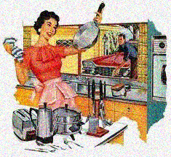
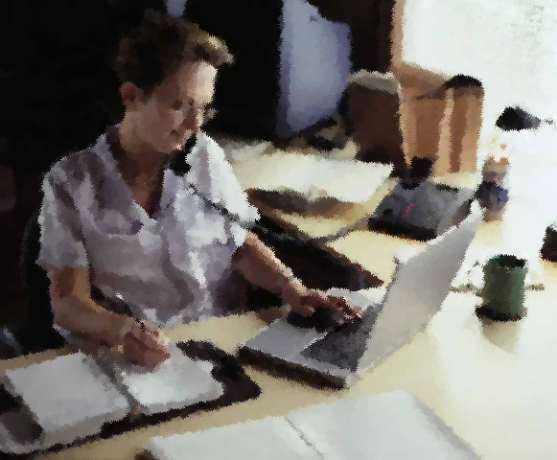
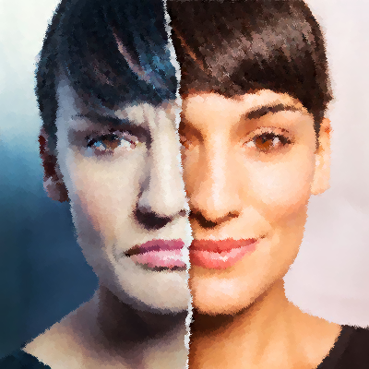
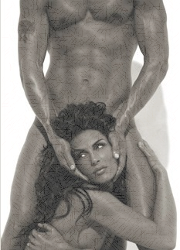
La mujer
La mujer: ama de casa, esposa, madre pero si trabaja…pero casi siempre subordinada a un jefe
Y, por supuesto, siempre bella.
pasiva, frívola,
tierna, sumisa, dependiente,
débil,
menor desarrollo intelectual
mujer objeto,
mujer fatal,
siempre inestable

Slide 24
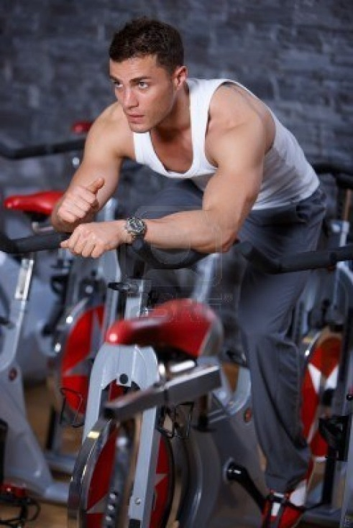
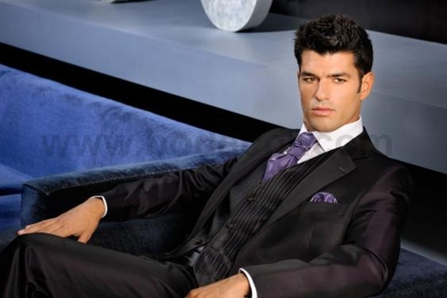
El hombre
dinámico,
agresivo,
dominador, racional, valiente,
la sociedad le exige asumir: es estable emocionalmente,
intelectualmente capaz, amante del riesgo…. Pero tampoco debe descuidar su aspecto físico

Slide 25
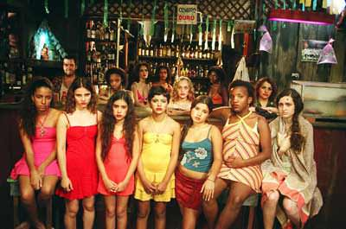
SEXISMO ( DISCRIMINACIÓN SEXUAL O DISCRIMINACIÓN DE GÉNERO)
PROSTITUCIÓN
Un ambiente de
violencia sexual sin tener los recursos y características estructurales cognitivas suficientes
para poder liberarse
El 95% de la mujeres que ejercen la prostitución no es voluntaria
convierten en mercancía a la mujeres, en objetos que se encuentran al alcance del que demanda a cambio de un precio, contribuyendo por tanto a la desigualdad
Maltrato físico y psicológico

